Slide 1
Hujayraning oziqlanishi
Reja:
Avtotrof
Geterotrof

Slide 2
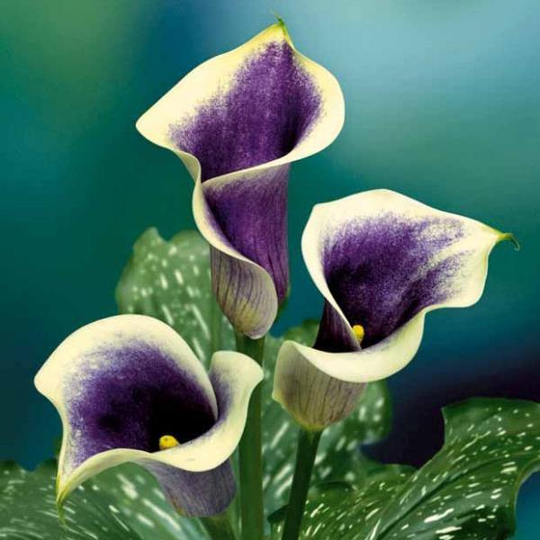
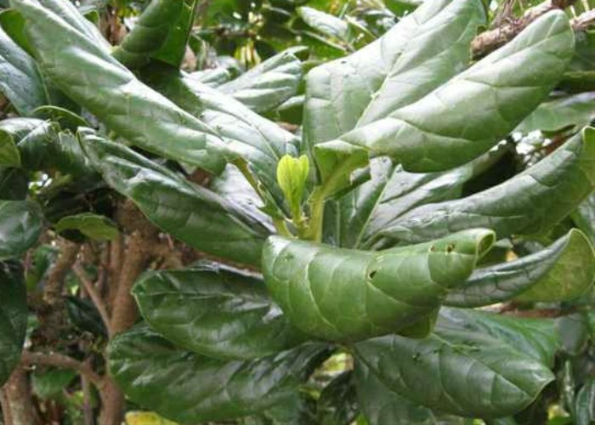
Avtotrof hujayralar
Anorganik moddalardan organik moddalarni sintelaydi.
- yashil o’simliklar
Ma’lum bir guruhli mikroorganizmlar

Slide 3
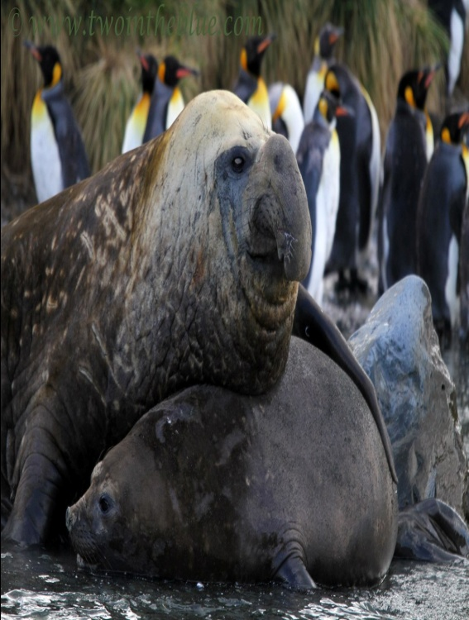
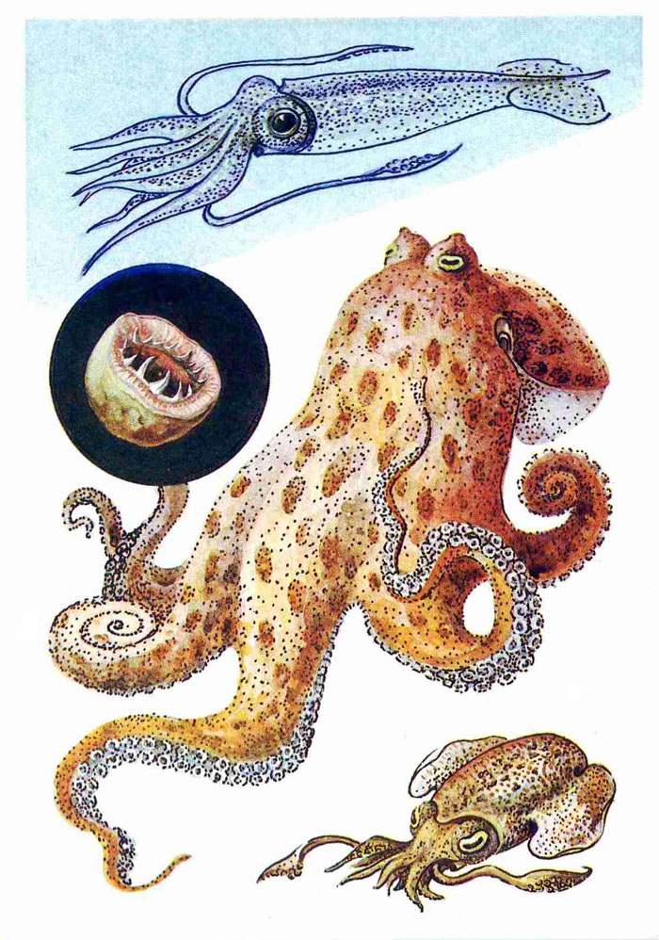
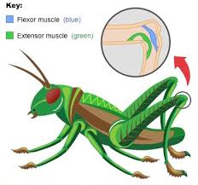
Geterotroflar
Anorganik moddalardan organik moddalarni sintelay olmaydi.
Tayyor organik moddalarga ehtiyoj sezadigan organizmlar.

Slide 4
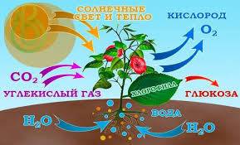
Fotosintez- quyosh nuri ta’sirida CO2 va H2O dan Organik moddalarni hosil qilinishi.

Slide 5
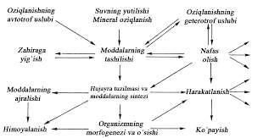
Fotosintezning yorug’lik bosqichi

Slide 7
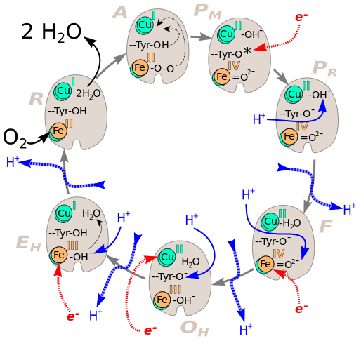
Fotoliz- quyosh nuri ta’sirida suvning dissotsialanishi
H2O H+ OH-

Slide 8
Fotosintezning Qorong’ulik bosqichi

Slide 10
Fotosintezning ahamiyati
O‘simliklarning yashil barglari ularga tushadigan quyosh energiyasining 1 foizini fotosintez uchun sarflaydi. Fotosintezning mahsuldorligi barg larning 1 m kvadrat maydoniga soatiga taxminan 1 g organik moddani tashkil etadi. 1 m kvadrat barg yozda bir kecha-kunduzda taxminan 15–16 g organik moddani hosil qiladi. O‘simlik hujayralari ham kecha-kunduz nafas olib, tashqi muhitga karbonat angidrid gazini ajratib turadi.

